Slide 1





Slide 2


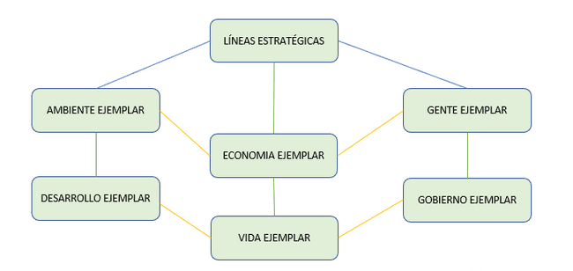

Slide 3
En el cumplimiento de los proyectos realizados por IMDESEPAL durante la vigencia 2024, nos permitimos realizar la presentación de este informe mostrando las acciones ejecutadas hasta la fecha, logradas a través de la articulación con diversos estamentos, las cuales dejan por sentado la Visión de la Entidad que es: “Liderar el mejoramiento socio económico de la población, mediante la elaboración, coordinación, adopción y ejecución de políticas, planes, programas y proyectos para el desarrollo social y económico del Municipio, propiciando el mejoramiento de la productividad, los ingresos y la calidad de vida de sus habitantes, la inclusión social de los sectores más vulnerables y desprotegidos, con criterios de prioridad, equidad, solidaridad y desarrollo sostenible, buscando la vinculación de organismos nacionales e internacionales, públicos y privados”.

Slide 4

AMBIENTE EJEMPLAR
Objetivo Específico
Diseñar un programa de capacitación ambiental que fomente la cultura de la separación de residuos y reciclaje
Actividades Realizadas
En articulación con Veolia se lleva a cabo una sensibilización puesto a puesto a los emprendedores de las plazas de mercado (Plaza Central. El tema fue Selección de Residuos Orgánicos e Inorgánicos
Dos Jornadas de limpieza y embellecimiento Parque las Delicias
Dos Jornada de limpieza Externa en el Parque la Factoría
Jornada de limpieza Interna en el Parque la Factoría
Seguimiento a Planes de Saneamiento
Intervención al Parque Obrero
Entrega del Parque Obrero embellecido
Sensibilización aprovechadores Parque de la Factoría sobre el cuidado y limpieza del parque

Slide 5
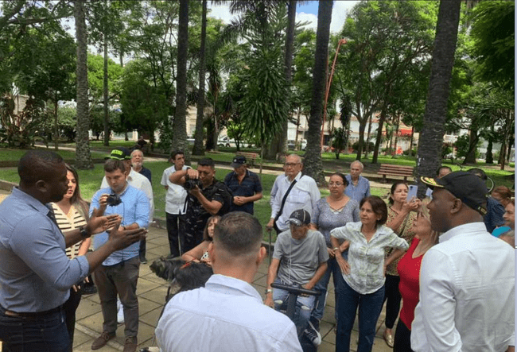
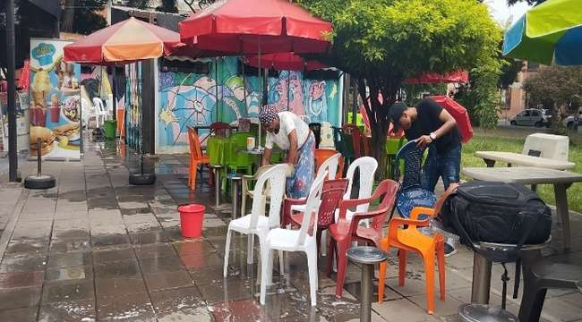
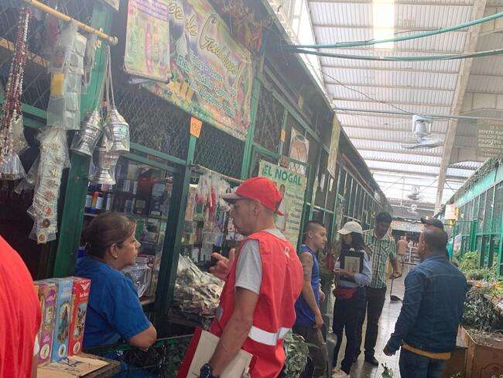
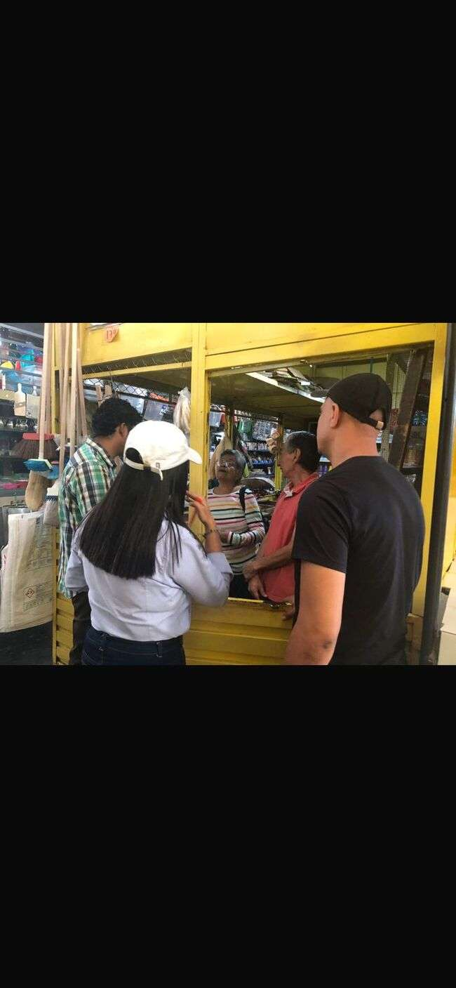
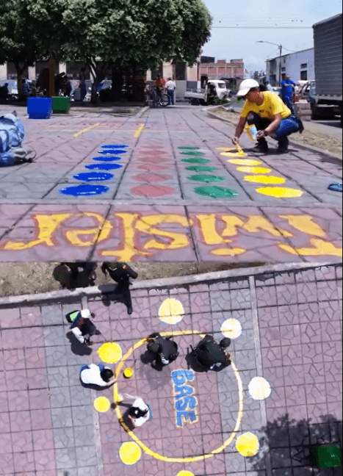
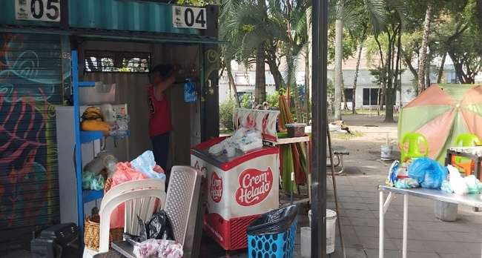
EVIDENCIAS FOTOGRÁFICAS
Socialización residuos orgánicos e inorgánicos
Intervención Parque Obrero
Jornada de limpieza externa Parque de la Factoría
Jornada de limpieza interna Parque de la Factoría
Embellecimiento Parque de las Delicias

Slide 6
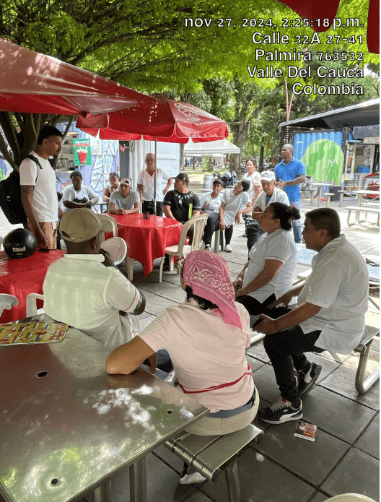
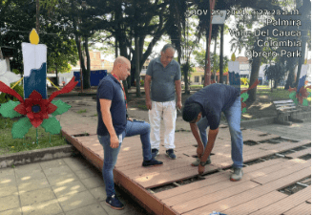
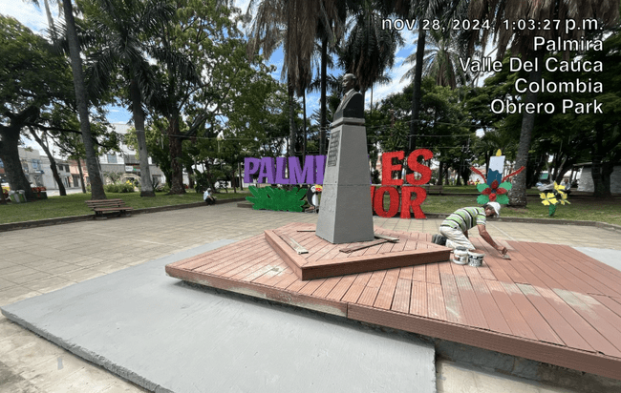
EVIDENCIAS FOTOGRÁFICAS
Embellecimiento Parque Obrero
Sensibilización limpieza Parque

Slide 7
ECONOMIA EJEMPLAR
Objetivo Específico: Fortalecer los medios de comunicación y seguimiento
Actividades Realizadas
En Articulación con el SENA se ha hecho intervención y se han realizado encuestas para caracterizar y estudiar necesidades comerciales del Gran Centro Comercial Villa de Las Palmas, Parque, Plazas de Mercado (Central, Auxiliar y Campesina. Junto con Cámara de Comercio y el Sena haciendo un trabajo articulado para más de 800 personas
Aniversario No 7 del Gran Centro Comercial Villa de la Palmas,
Aniversario No 9 de los emprendedores del Parque La Factoría
Aniversario No 71 de las Plazas de Mercado
Festival del Pollo Plaza Central
Comité de adjudicaciones Centro Comercial Villa de as Palmas y Plazas de Mercado
Convocatorias SENA (Fondo Emprender y Campesena)
Realización del Foro Economías Populares y Campesinas en articulación con el SENA Y la Cámara de Comercio
Recuperación de Cartera Plazas de Mercado y Gran Centro Comercial Villa de las Palmas
Festival de Plantas Medicinales Plaza Central de Mercado

Slide 8

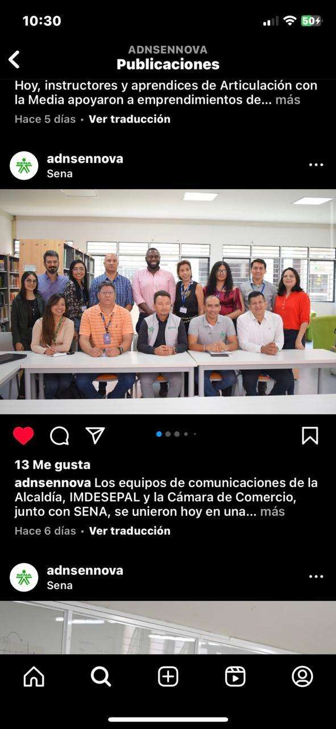
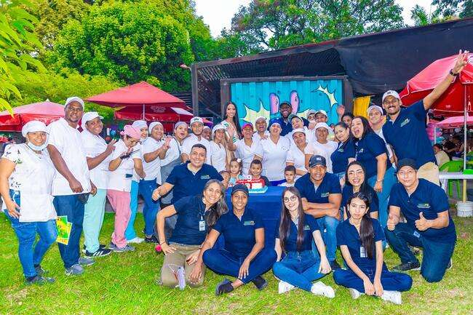
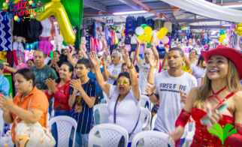
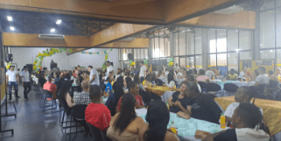

EVIDENCIAS FOTOGRÁFICAS
Articulación SENA y Cámara de Comercio
Encuesta Empresarial
9 Aniversario Parque de la Factoría
7 Aniversario Centro Comercial Villa de las Palmas
71 aniversario Plazas de Mercado

Slide 9
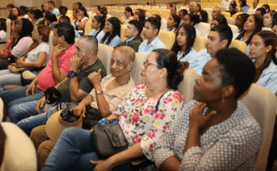
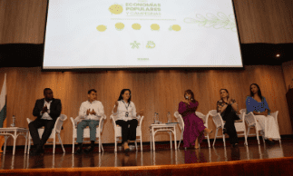
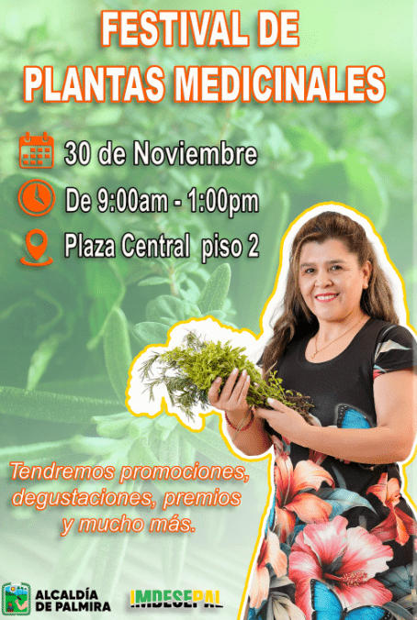
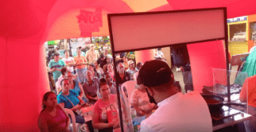
EVIDENCIAS FOTOGRÁFICAS
Foro Economía Populares y Campesinas
Festival del Pollo

Slide 10
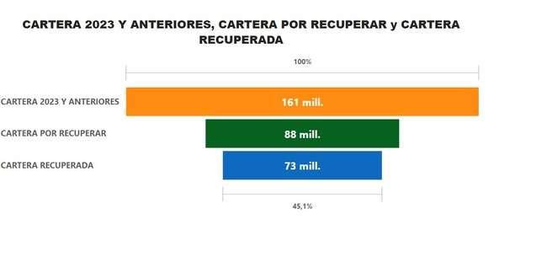
RECUPERACION DE CARTERA

Slide 11
DESARROLLO EJEMPLAR
Objetivo Específico: Adecuar los bienes inmuebles para un optimo servicio a los grupos de valores y a la ciudadanía en general
Actividades Realizadas
Fumigación Control de Roedores Plaza Central, Auxiliar y Campesina
Fumigación Centro Comercial Villa de Las Palmas
Fumigación Parque de La Factoría y Control de Roedores
Mantenimiento de Cajas de Trampagrasas Plaza Central Área de Restaurantes y Famas
Mantenimiento de ventiladores, puertas, ajustes de bisagras, cubre candados, mantenimiento general de Plazas de Mercado, Centro Comercial y Parques
Mantenimiento de Cajas de Trampagrasas Plaza Auxiliar Área de Famas
Arreglo de sistema de riego horómetro Parque de la Factoría (cambio de tubería y aspersores- quedó automático)
Mantenimiento bomba sumergible de agua parque Obrero
Mantenimiento cajas de inspección aguas lluvias Plaza Central de Mercado
Mantenimiento Planta eléctrica del Centro Comercial Villa de las Palmas
Limpieza, lavado y desinfección de tanques de agua potable Centro Comercial Villa de las Palmas

Slide 12
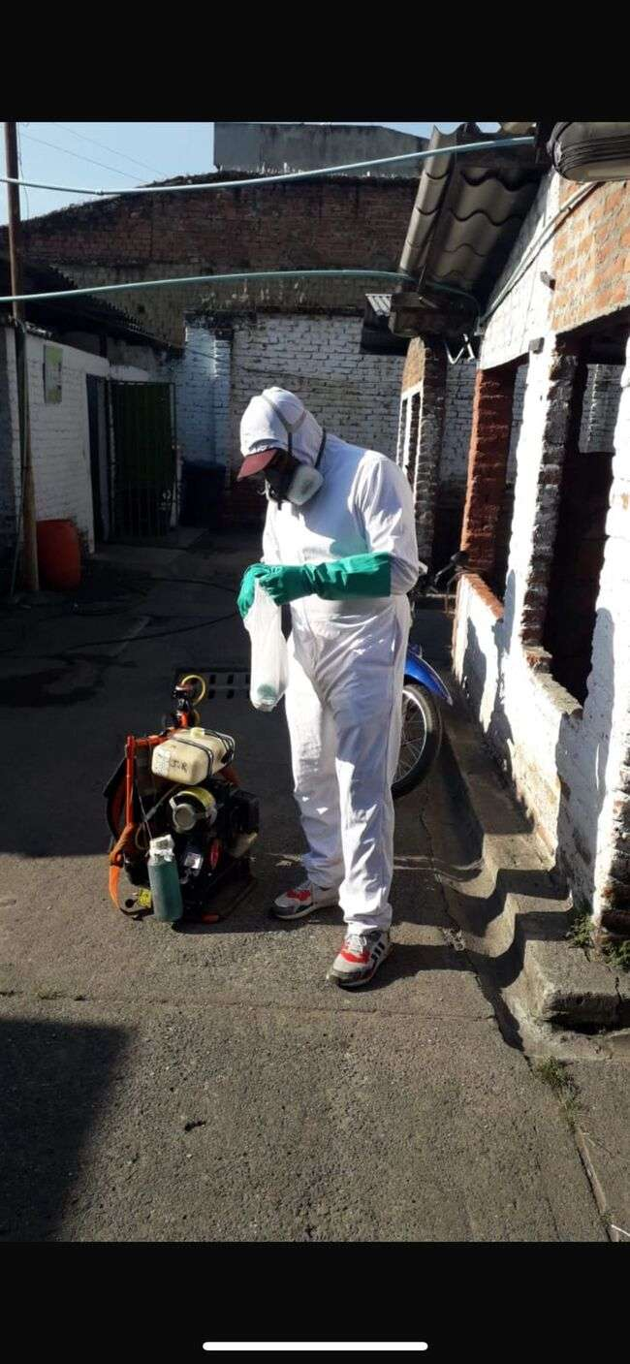
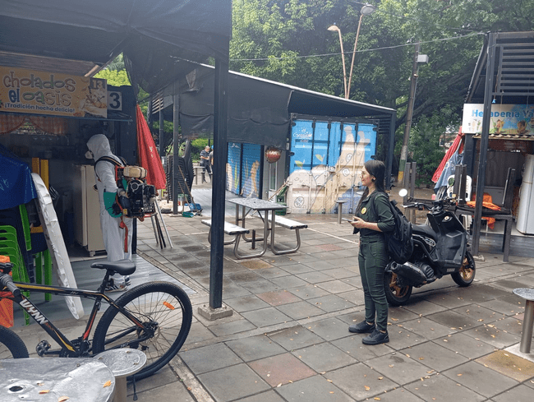
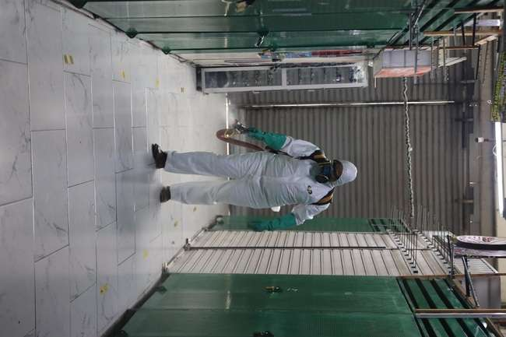
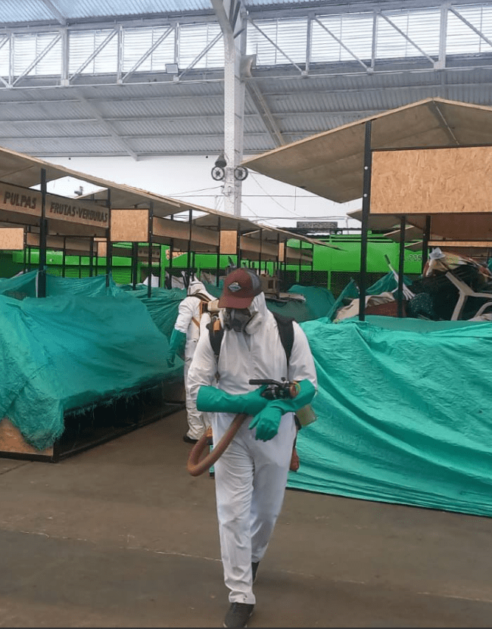
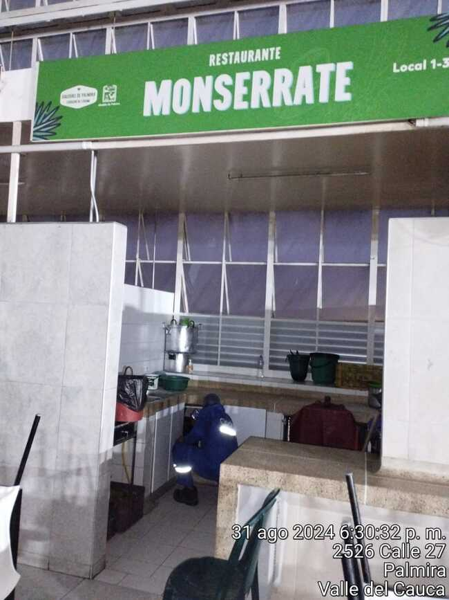
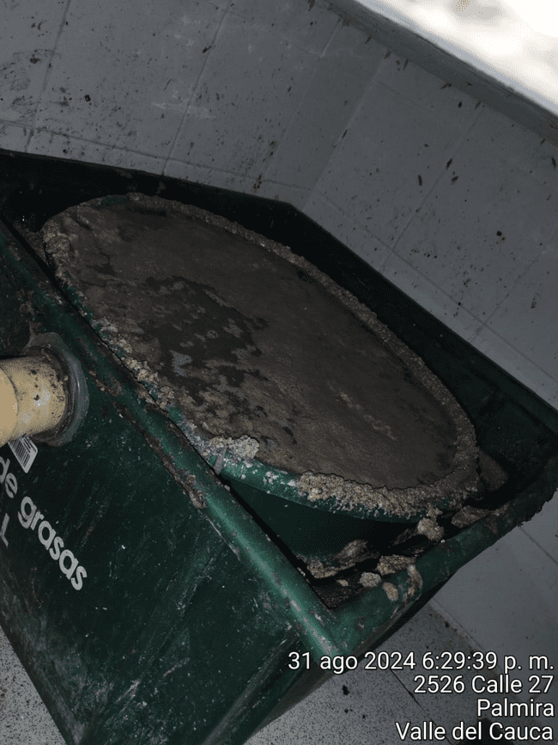
EVIDENCIAS FOTOGRÁFICAS
Fumigación Plaza Auxiliar Fumigación Centro Comercial Fumigación Factoría
Trampagrasas Plazas
Fumigación Plaza Central Fumigación Restaurantes Plaza Central

Slide 13
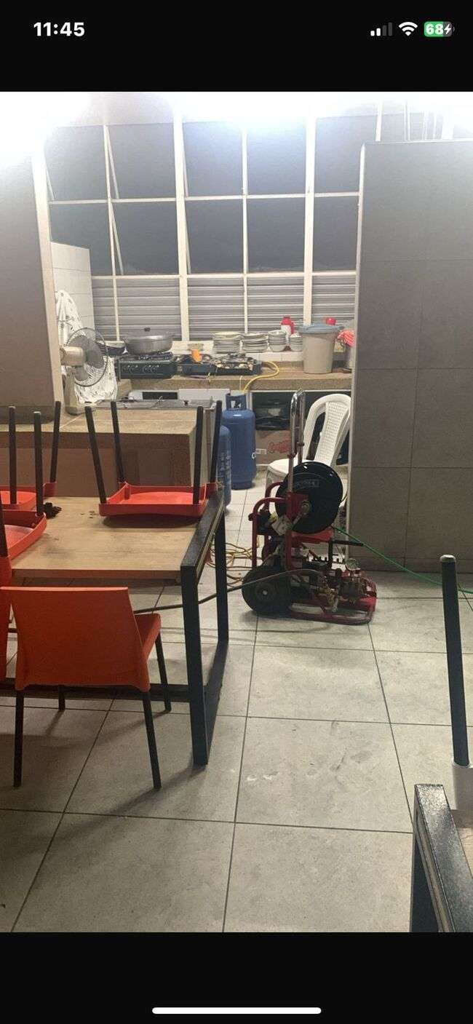
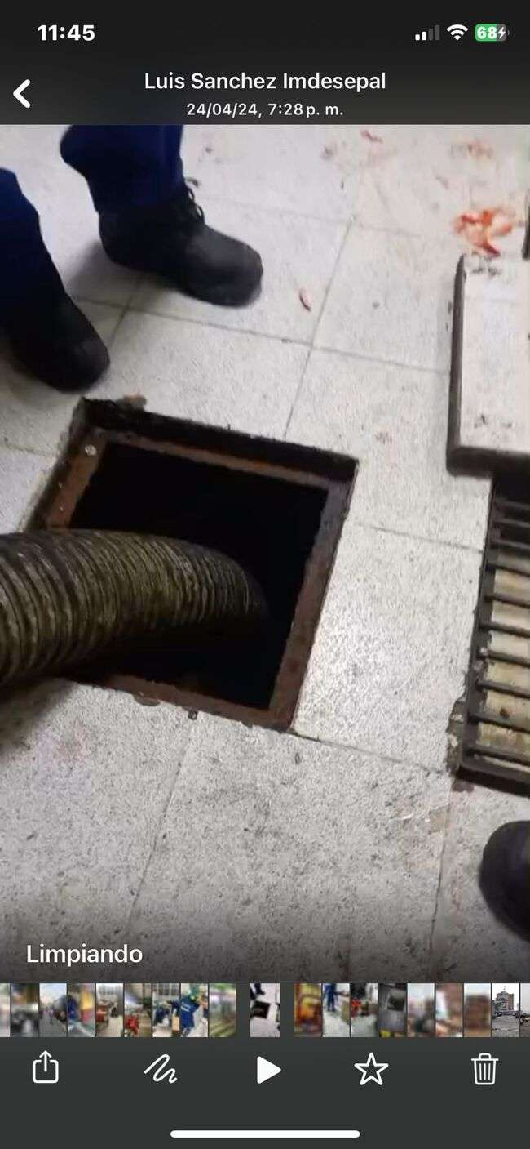
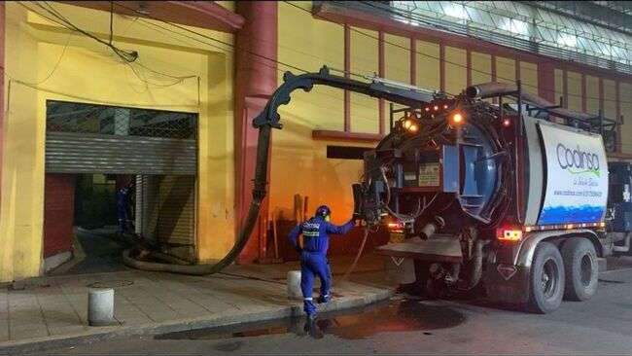
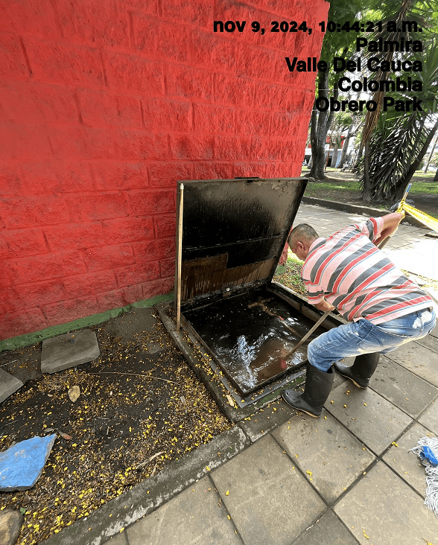
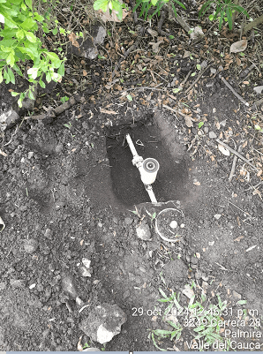
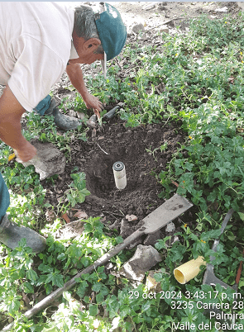
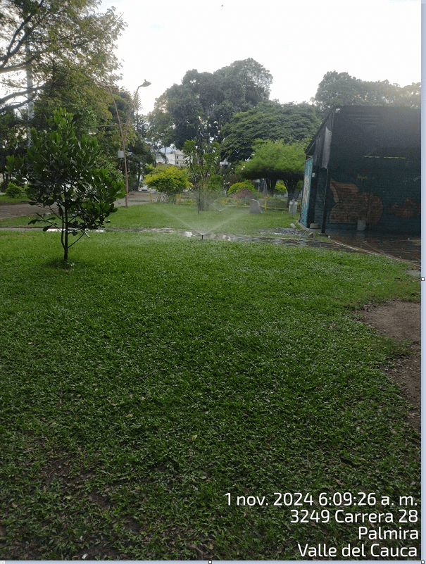
EVIDENCIAS FOTOGRÁFICAS
Trampagrasas Plazas
Bomba sumergible de agua parque Obrero
Horómetro
Cambio de Aspersores
Aspersores automáticos

Slide 14
VIDA EJEMPLAR
Objetivo Específico: Fortalecer las capacidades empresariales de los comerciantes
Actividades Realizadas
En articulación con la Secretaria de Salud
Dos Capacitación de Manipulación de Alimentos Plazas de Mercado
Dos Capacitación de Manipulación de Alimentos Parque la Factoría
Capacitación Manipulación de extintores Personal de Imdesepal, Centro Comercial, Plazas y Conserjes
Capacitación manejo de extintores aprovechadores Parque de la Factoría

Slide 15
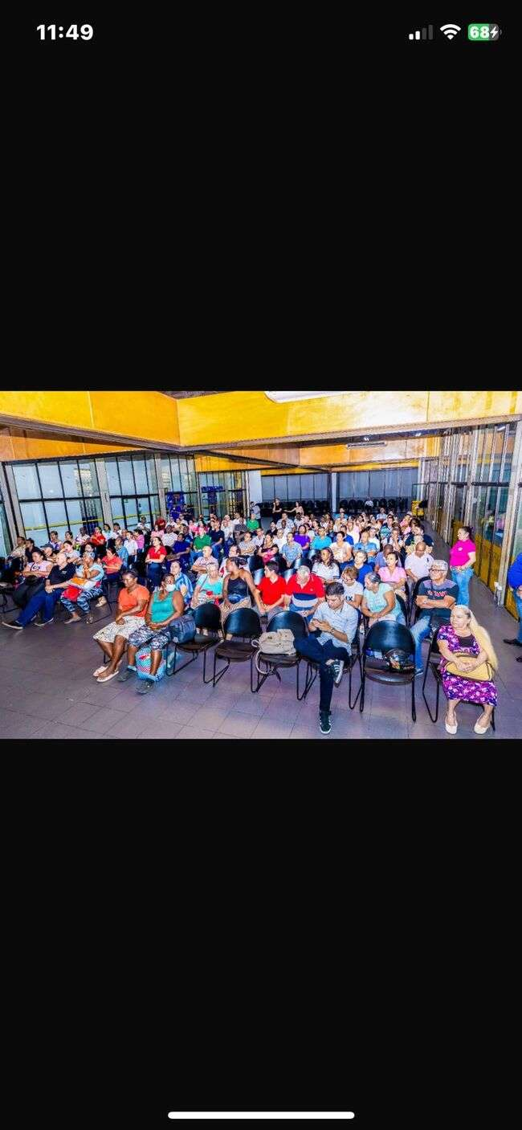
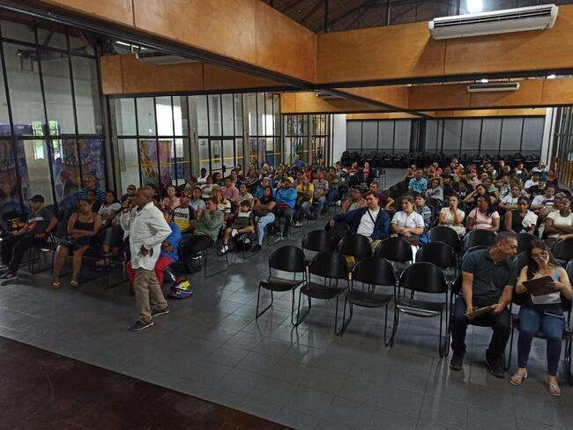
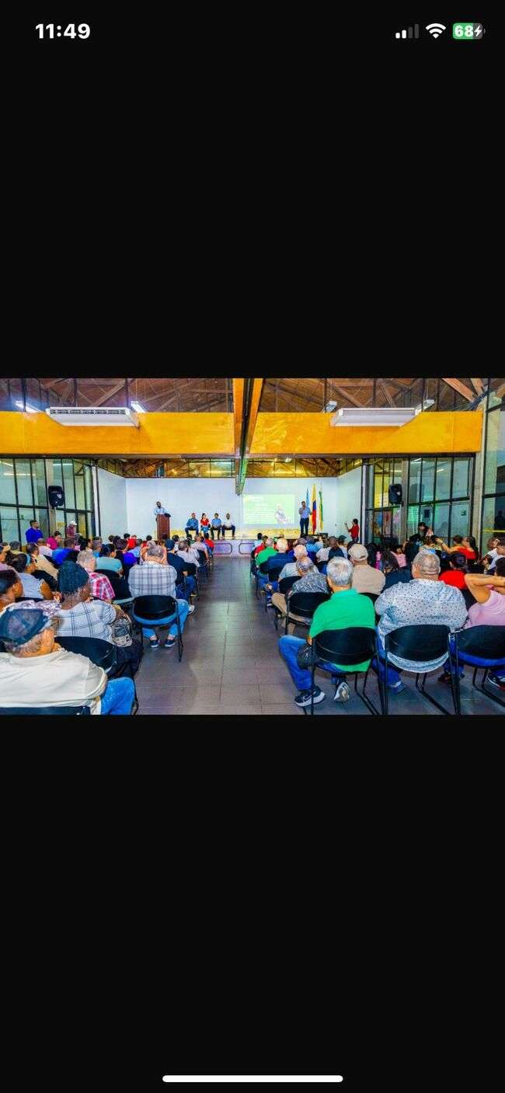
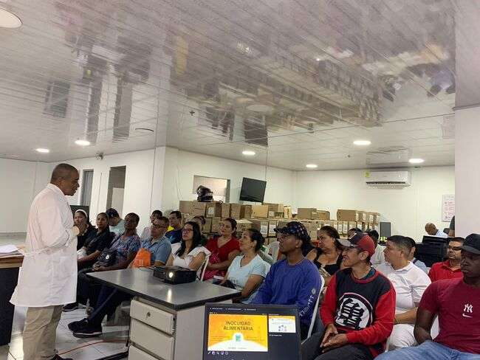
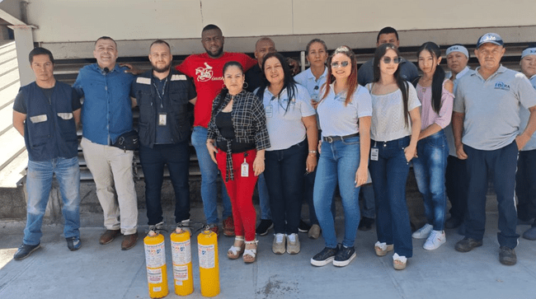
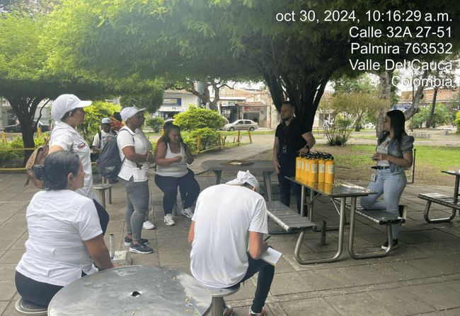
EVIDENCIAS FOTOGRÁFICAS
Capacitaciones manipulación de alimentos Plazas de Mercado y Parque de la Factoría
Capacitación manipulación de alimentos Parque de la Factoría
Cap. manejo de extintores Imdesepal Plazas, Centro Comercial
Cap. manejo de extintores Parque de la Factoría

Slide 16
GENTE EJEMPLAR
Objetivo Específico: Impulsar la participación de los grupos de valor
Actividades Realizadas
Reunión de Convivencia a los grupos de valor: Usufructuarios del Gran Centro Comercial Villa de Las Palmas y Aprovechadores del Parque la Factoría
Proyecto Acompañamiento Psicológico a los Grupos de Valor
Socialización de Univalle Con Arrendatarios de Plaza Auxiliar y Campesina
Digitalización de la Cedula de Ciudadanía a grupos de valor vulnerables
Seguimiento de PQRS
Actividad día del niño realizado para las Plazas de Mercado Parque de la Factoría y Centro Comercial Villa de las Palmas.
Actividad manejo de emociones con Aprovechadores Parque de la Factoría y Usufructuarios del Centro Comercial Villa de las Palmas
Actividad de Bailo terapia - Bienestar, salud y físico con arrendatarios de las Plazas

Slide 17
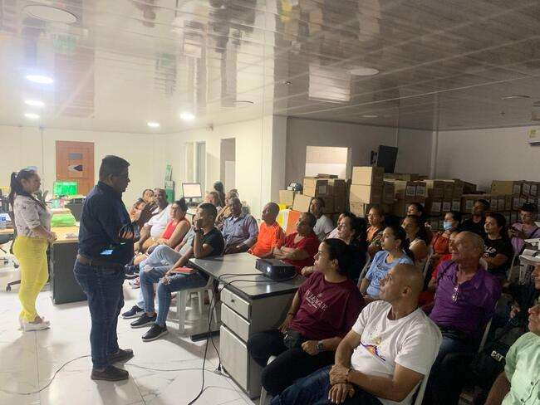
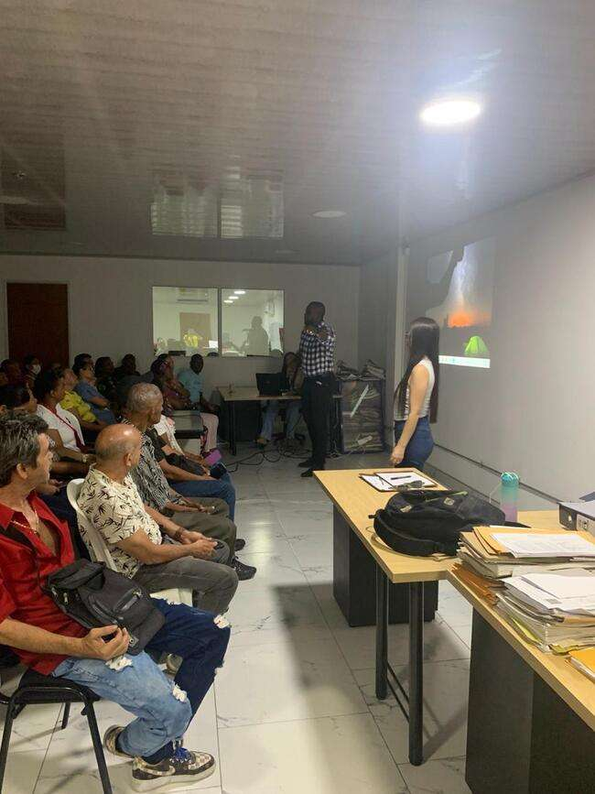
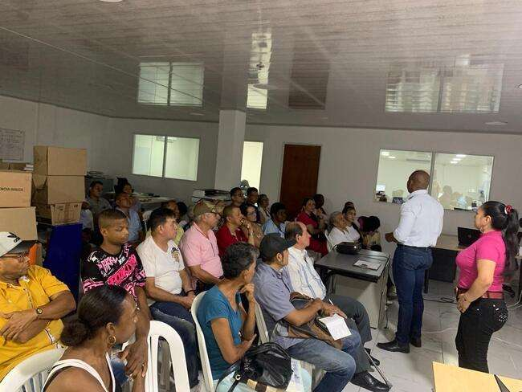
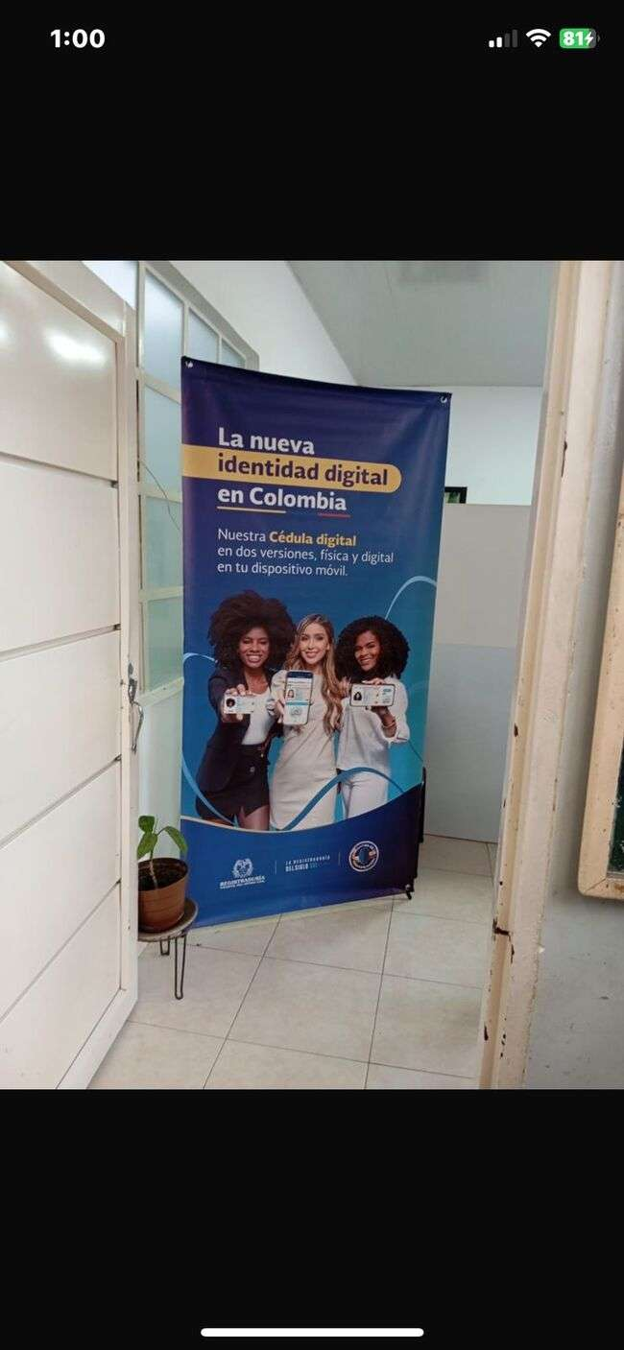
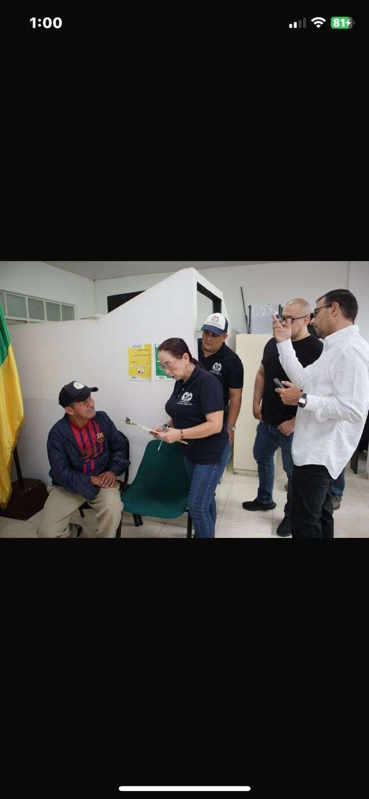
EVIDENCIAS FOTOGRÁFICAS
Cap. Convivencia Usufructuarios
Digitalización de cédulas Plaza Central de Mercado

Slide 18
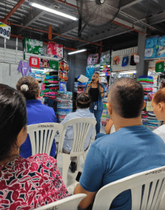
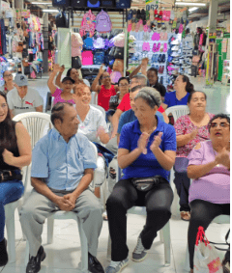
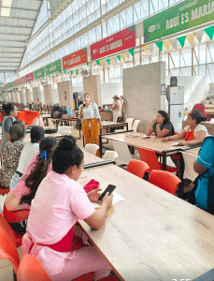
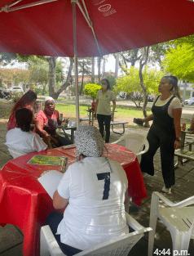
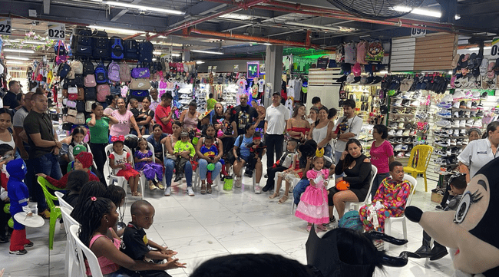
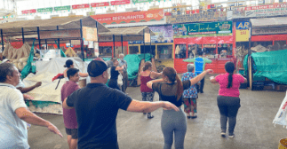
EVIDENCIAS FOTOGRÁFICAS
Manejo de emociones Centro Comercial Villa de las Palmas Manejo de emociones Plazas de Mercado
Actividad de Bailo terapia - Bienestar, salud y físico Plazas
Manejo de emociones Parque de
la Factoría
Celebración día del niño para Plazas, Factoría
y Centro Comercial Villa de las Palmas

Slide 19
GOBIERNO EJEMPLAR
Objetivo Específico: Controlar los comportamientos en los bienes inmuebles de acuerdo a lo estipulado en los reglamentos
Actividades Realizadas
Actualización de contratos de Plazas de Mercado, Parque la Factoría (encontramos contratos realizados por Finanpal)
746 Emprendedores a la fecha Actualizados 274
Socialización de Cumplimiento de los reglamentos de convivencia
Jornadas de Sensibilización de Espacio Publico
Contrato de mantenimiento preventivo y correctivo acometidas eléctricas y cámaras de monitoreo del Centro Comercial Villa de las Palmas.
Contrato de mantenimiento preventivo y correctivo de bienes inmueble administrados por IMDESEPAL.

Slide 20
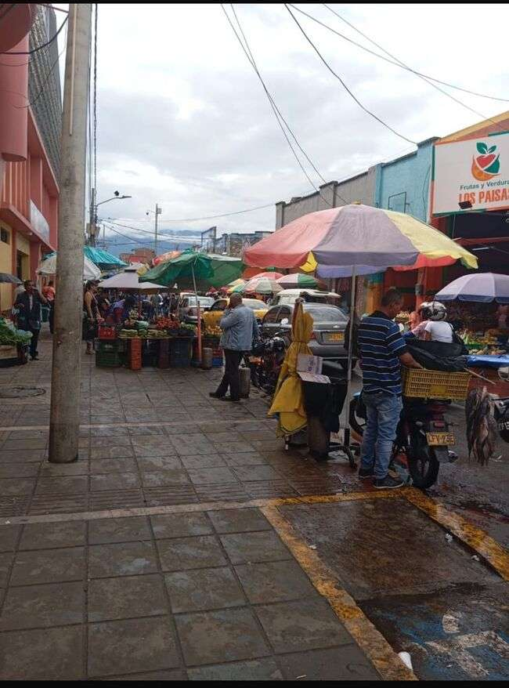



EVIDENCIAS FOTOGRÁFICAS
Sensibilización Espacio Público

Slide 21

CUMPLIMIENTO DE LAS LINEAS ESTRATEGICAS DEL PLAN DE ACCIÓN HASTA LA FECHA

Slide 22

CUMPLIMIENTO DE LAS LINEAS ESTRATEGICAS DEL PLAN DE ACCIÓN HASTA LA FECHA

Slide 23


GRACIAS POR SU ATENCIÓN

